Slide 1
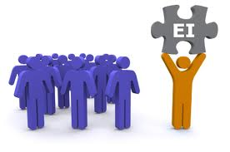
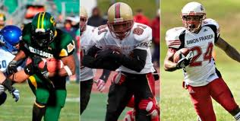
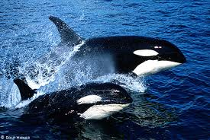
Az érzelmi intelligencia teljesítményt és tudásmegosztást elősegítő szerepe A TEIQue személyiségvonás alapú érzelmi intelligencia magyar adaptációja és eddigi kutatási eredmények
Komlósi Edit
Pannon Egyetem, Gazdaságtudományi Kar
editkomlosi@gtk.uni-pannon.hu

Slide 2
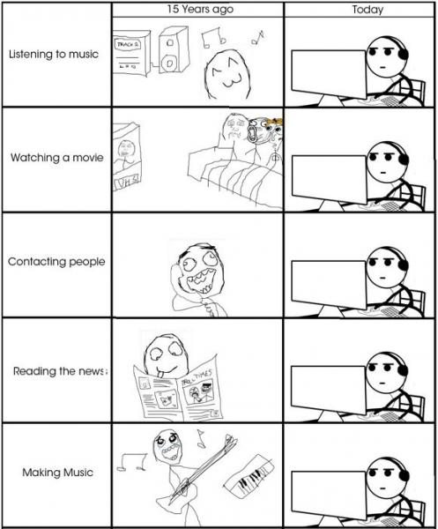
A munka ás magánélet menedzselése a 21.században
zenehallgatás
mozizás
kapcsolattartás
újságolvasás
zeneszerzés
Source: http://superblog.crazyengineers.com/2011/07/11/21st-century-life/

Slide 3
A magánélet és a munka menedzselése a 21.században
digitális „érintések”
FOMO (félünk, hogy lemaradunk)
szabadságvágy
„van másik…”
a bizonytalanság (érzés) csökkentése
nem standard problémamegoldás
szituatív vezetési stílus
a flow pillanatok elősegítése

Slide 4
Az érzelmi intelligencia fogalma
Képesség alapú megközelítés:az érzelmi intelligenciát, mint elsajátítható képességet kezeli, amely meghatározza, mennyire sikeresen képes megküzdeni az egyén a környezet körülményeivel és nyomásaival (Mayer és Salovey, 1997).
Személyiségvonás alapú megközelítés: a személyiség-struktúra rétegeinek alsóbb szintjein megjelenő érzelmi ön-észlelés, a személyiség azon vonásai, amelyek segítségével az egyén sikeres lehet társas kapcsolataiban, érzelmi életében, önmagához és másokhoz való viszonyulásában (Petrides, 2010) .

Slide 5
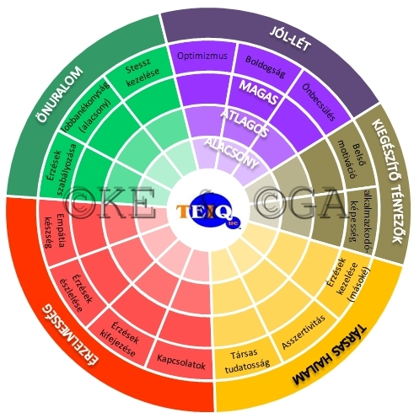
TEIQue- Személyiségvonás alapú érzelmi intelligencia modell és teszt
Komlósi-Göndör, 2011 (Petrides, 2001)

Slide 6
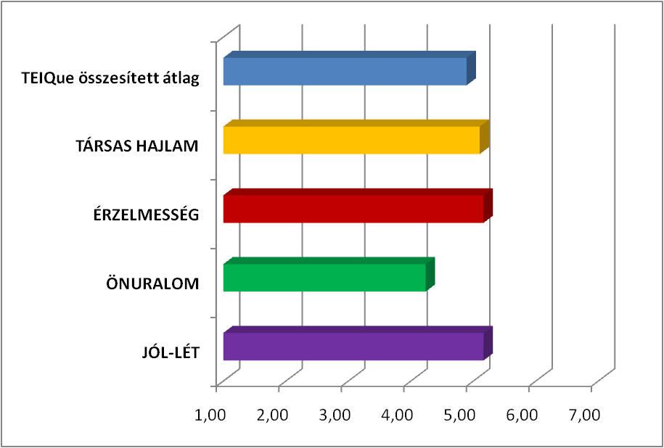
A TEIQue felmérés eddigi eredményi (2011-2013) Hallgatók (N=624)

Slide 7
A TEIQue felmérés eddigi eredményi (2011-2013) Hallgatók (N=624)
A hallgatói teljesítmény a következő 2 faktorral mutat kapcsolatot:
Jól-lét
Önuralom
Extra erőfeszítést végző hallgatók a következő érzelmi intelligencia kompetencia összetevője bizonyult magasnak:
optimizmus
boldogság
belső motiváció
magas önbecsülés
alkalmazkodóképesség
stresszhelyzetek kezelés
érzések szabályozása

Slide 8
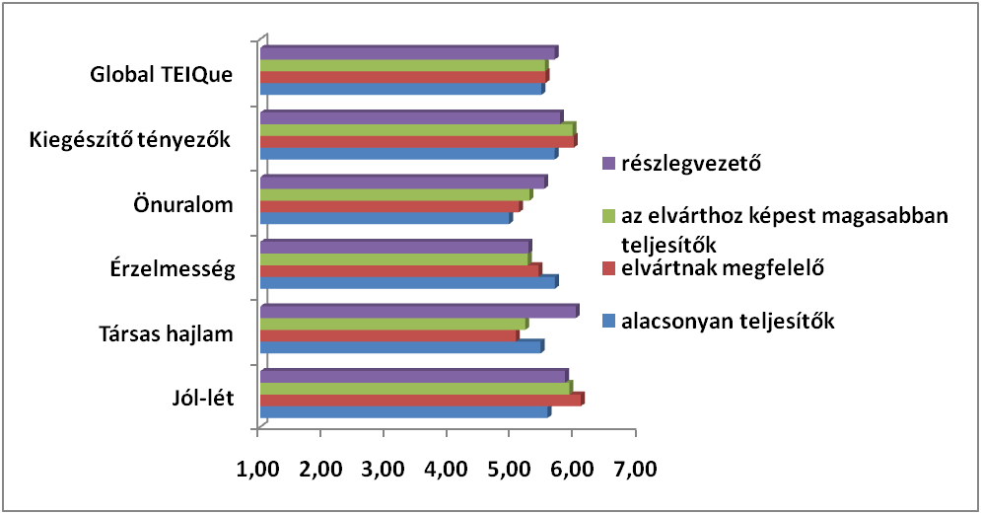
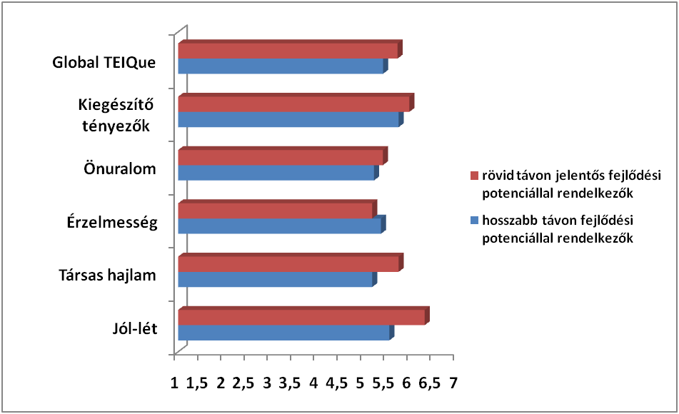
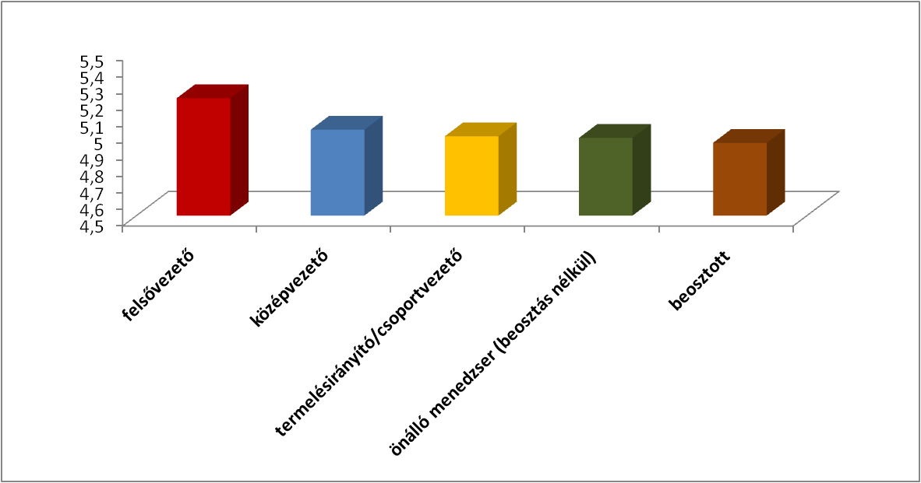
A TEIQue felmérés eddigi eredményi (2011-2013) Aktív munkavállalók (N=199), csoport EQ (N=27)
optimizmus
belső motiváció

Slide 9
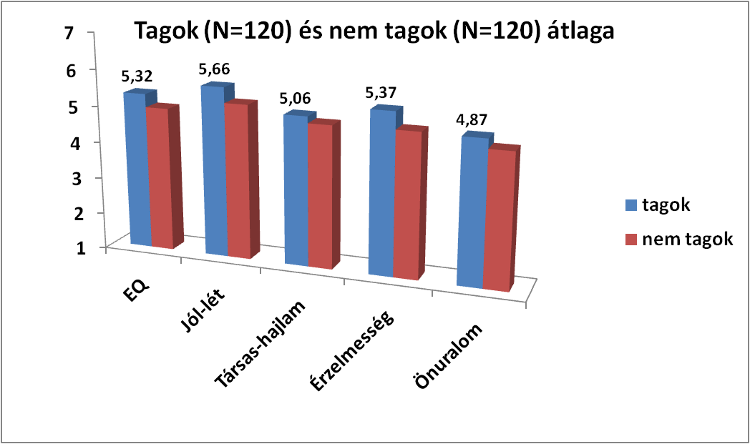
A TEIQue felmérés eddigi eredményi (2011-2013) Veszprémi lakosok (N=725)
Azoknak az aktív munkavállalóknak, akik valamely civil szervezetnek, közhasznú egyesületnek, alapítványnak, szabadidős csoportnak, klubnak a tagja magas(abb) az érzelmi intelligenciája.

Slide 10
A TEIQue felmérés eddigi eredményi (2011-2013) Nemi különbségek
Nők | Férfiak
érzelmesség | társas hajlam
kapcsolatok | önuralom
empátia | assertivitás
 | stressz kezelés
 | érzések szabályozása

Slide 11
Mert alapvetően emberek vagyunk
A tudásmegosztás legfontosabb elősegítője
és egyben gátja is maga az ember.
A tudásvisszatartásnak okaiként említhetjük meg:
a tudás hatalom
egy új dolog feltalálásának ’önző’ öröme
bizalom hiánya
idő hiánya
nem is gondoljuk, hogy ami nekünk nem ’fontos tudás’, másnak az lehet
akaratlan, hiszen a tacit tudás néha nehezen kifejezhető
az egyén környezeti bizonytalansága
(Lee. 2001)

Slide 12
Tudásmegosztást elősegítő érzelmi intelligencia tényezők
A tacit tudásmegosztását elősegítő tényezők:
saját érzések kezelése
belső motiváció
empátia
öntudatosság
Az explicit tudásmegosztást elősegítő tényezők:
öntudatosság,
saját érzések kezelése
belső motiváció
Gurbuz és Araci, 2012

Slide 13
Az érzelmi intelligencia pozitív hatása a tudásmegosztásra
gyorsabbá és gördülékenyebbé teszi a problémamegoldást
hatással van a szervezetek nyereségére, termelékenységére és munkaerő megtartására
Chen, 2011
FONTOS MEGJEGYEZNI:
Bármenyire is magas érzelmi intelligenciával rendelkezünk, a tudásmegosztási hajlandóságot a külső környezet és szituációtó meggátolhatja .

Slide 14
Köszönöm a megtisztelő figyelmet!
Komlósi Edit
editkomlosi@gtk.uni-pannon.hu

